Slide 1
PAM FOD POBL YN CHWARAE GEMAU.
BLWYDDYN 9 / GWERS 1
V1.0/Ebrill 21

Slide 2
HER
BLWYDDYN 9 / GWERS 1
Ystyriwch gymhellion pobl sy’n chwarae gemau. Edrychwch ar agweddau cadarnhaol a negyddol chwarae gemau - oes yna unrhyw risgiau? Sut gallwn ni leihau’r risgiau?

Slide 3
AMCANION DYSGU
BLWYDDYN 9 / GWERS 1
Deall cymhellion pobl sy’n cymryd rhan mewn gemau
Deall agweddau cadarnhaol a negyddol chwarae gemau proffesiynol, e.e. E-chwaraeon

Slide 4
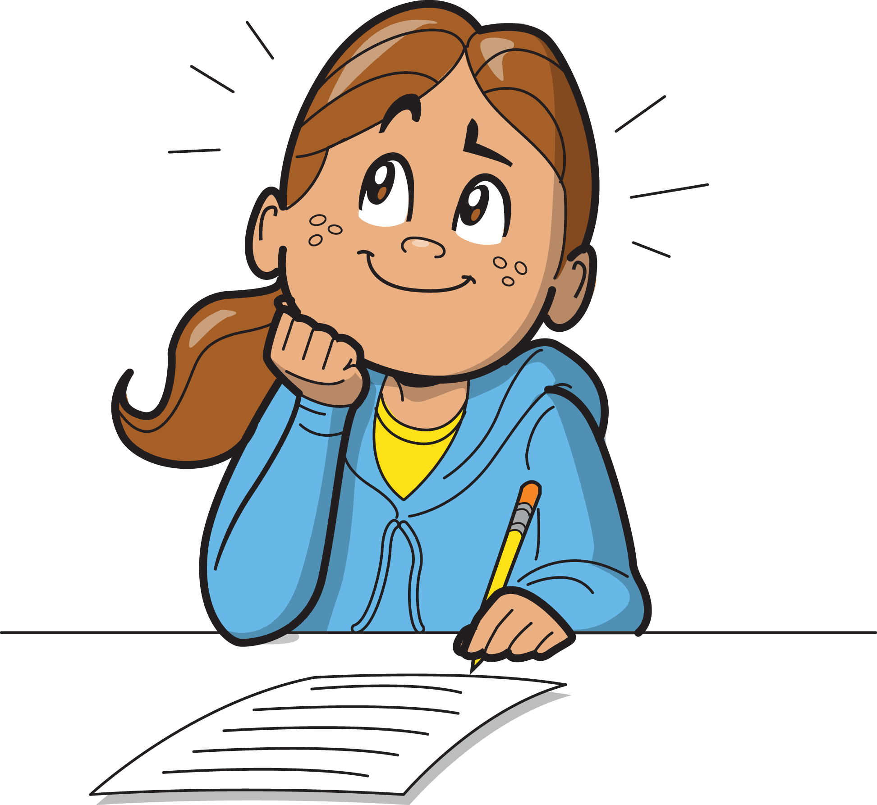
DEILLIANNAU DYSGU
BLWYDDYN 9 / GWERS 1
Gallaf restru’r rhesymau pam fod pobl yn chwarae gemau;
Gallaf nodi’r agweddau cadarnhaol a negyddol sy'n perthyn i’r proffesiwn chwarae gemau, gan archwilio astudiaethau achos;
Gallaf ddefnyddio’r rhyngrwyd neu ffynonellau gwybodaeth perthnasol eraill i ymchwilio i’r proffesiwn chwarae gemau.

Slide 5
GWEITHGAREDD: PA GEMAU YDYCH CHI’N EU CHWARAE?
BLWYDDYN 9 / GWERS 1
Pa gemau ydych chi’n eu chwarae?
Sut ydych chi’n eu chwarae?
Pa mor aml / am ba hyd y byddwch chi’n eu chwarae?
Beth yw’r ffordd fwyaf poblogaidd o chwarae?
Pam ydych chi’n chwarae gemau?

Slide 6
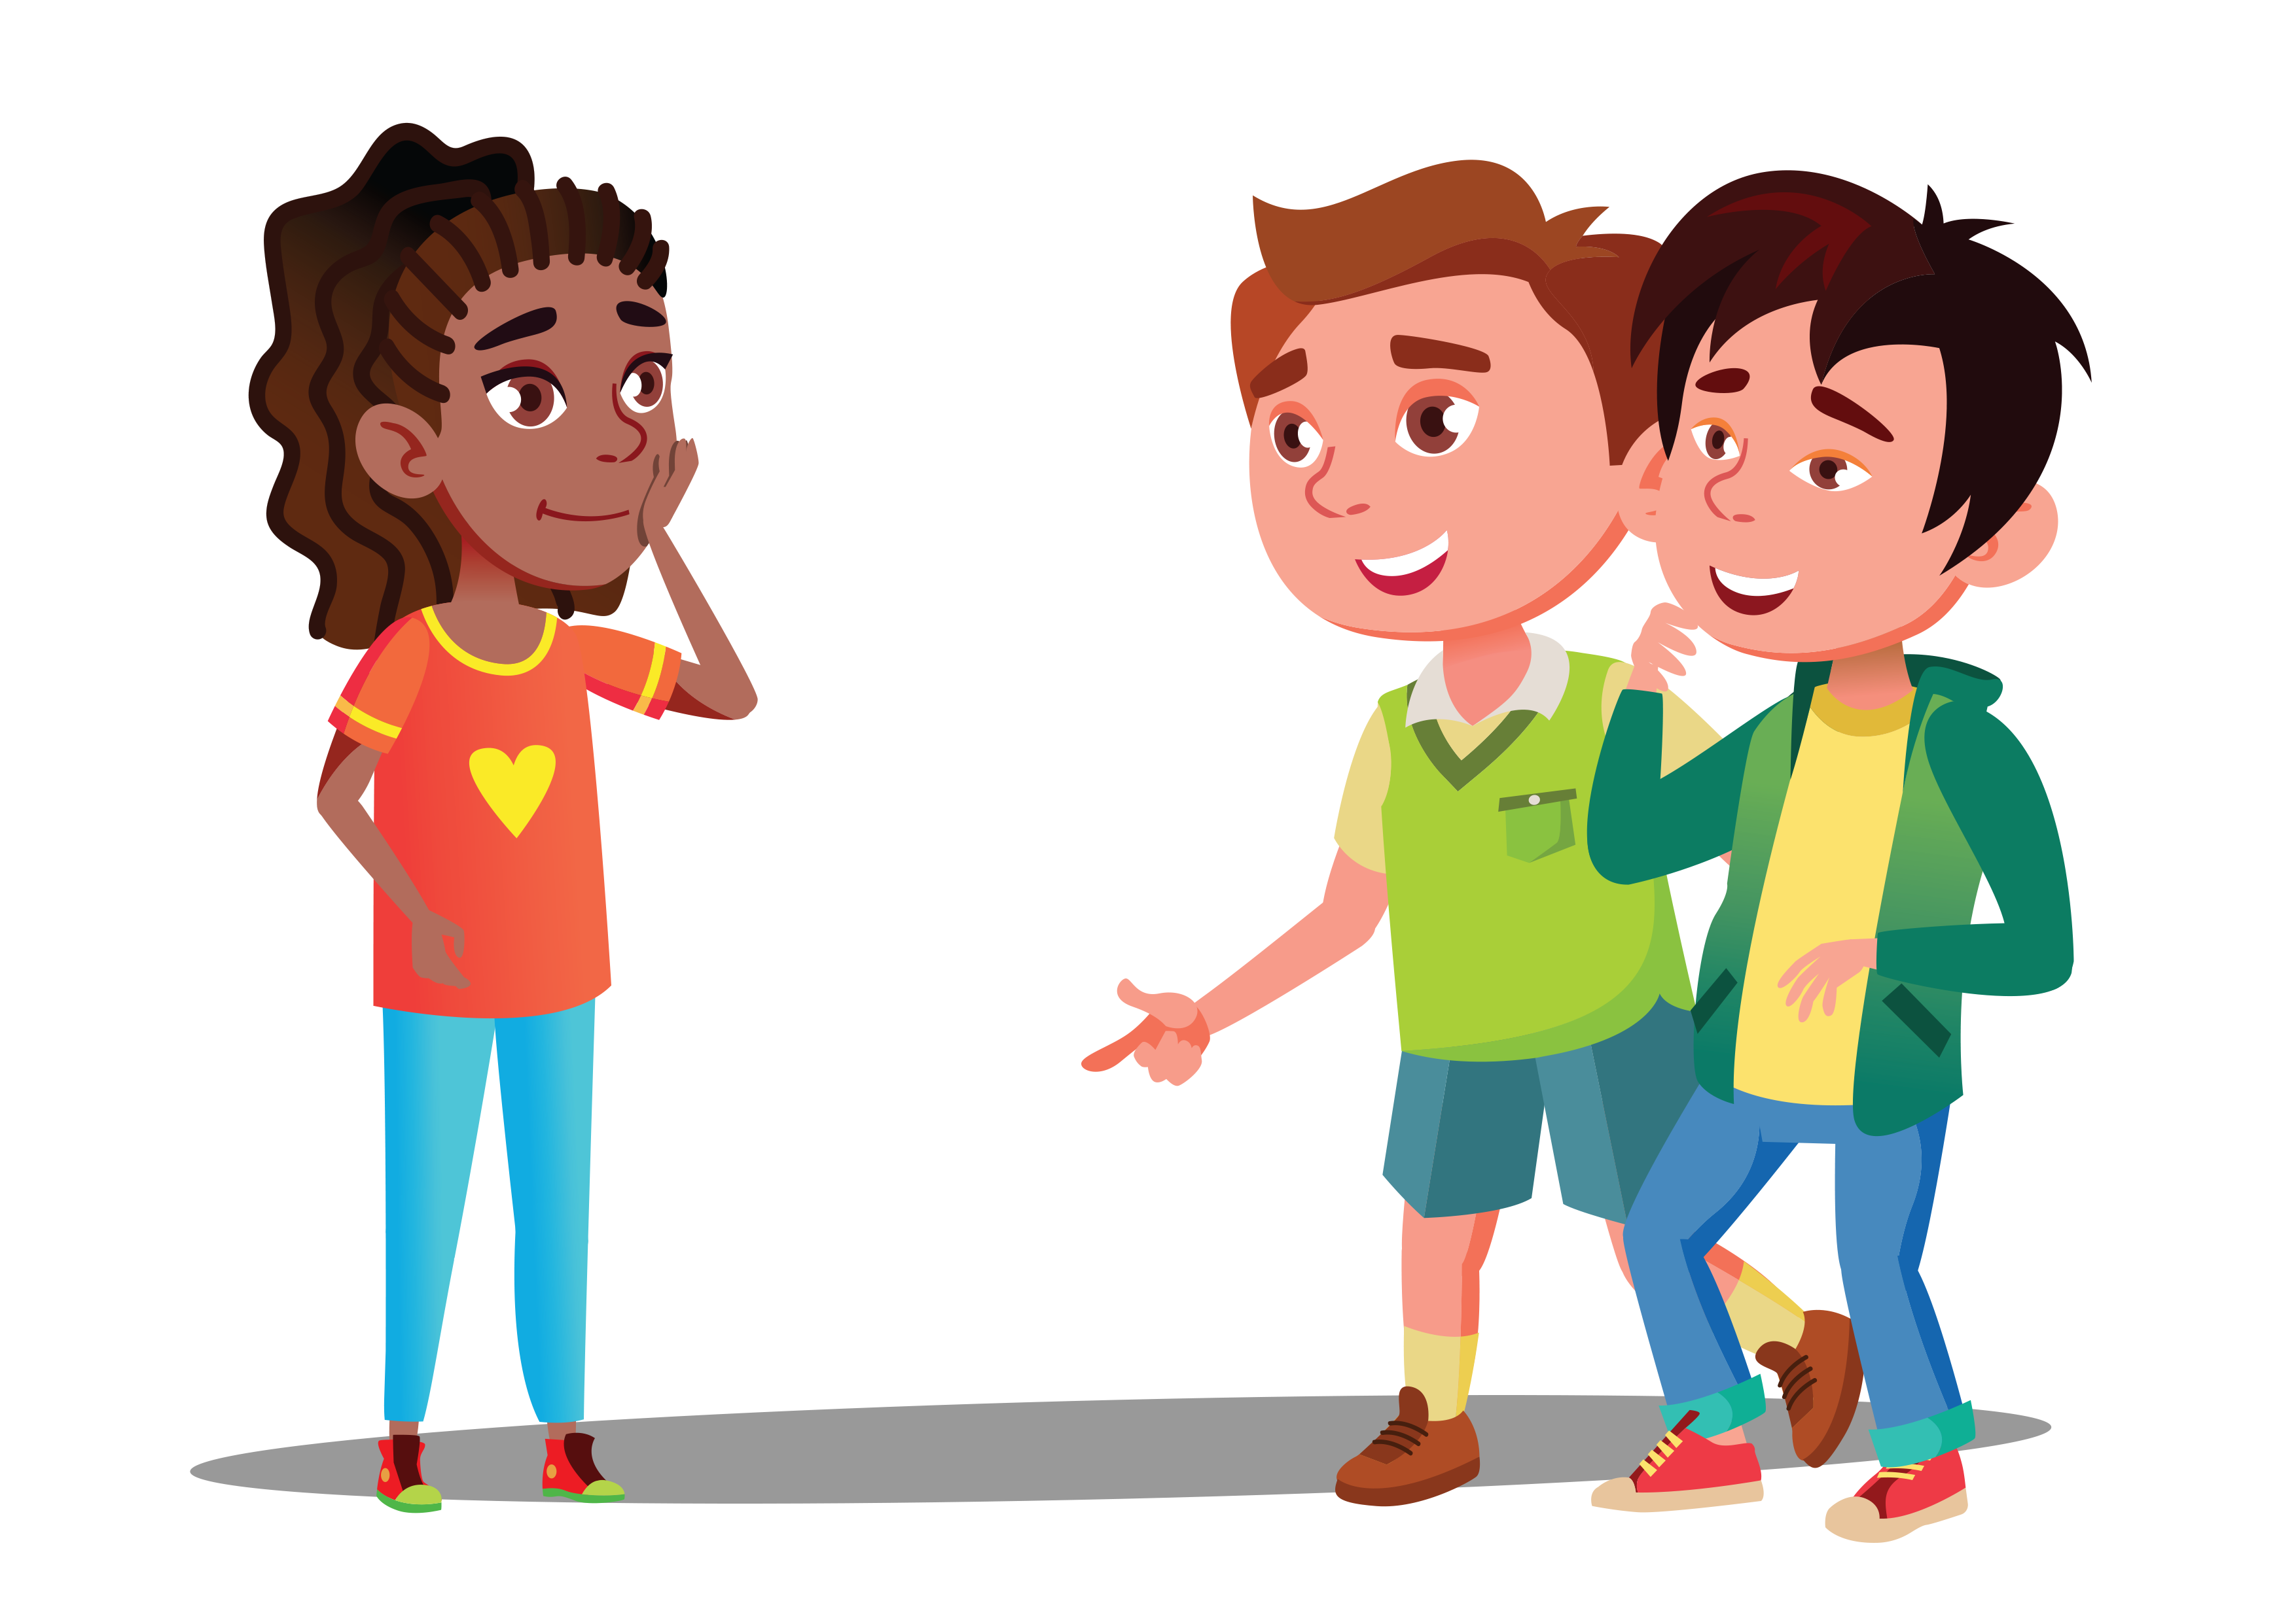
GWEITHGAREDD: Y DA A’R DRWG
BLWYDDYN 9 / GWERS 1
Tasg 1: gwnewch restr
Mewn grwpiau, trafodwch ac ymchwiliwch i’r pethau cadarnhaol a negyddol sy'n gysylltiedig â chwarae gemau a pham y gallai pobl ei fwynhau. Gwnewch restr i gofnodi’r ddwy agwedd ar chwarae gemau.
Tasg 2: E-chwaraeon: Iechyd a Lles
Pa risgiau y gallai chwaraewr E-chwaraeon proffesiynol fod yn agored iddynt? Beth allen nhw ei wneud i ofalu am eu hiechyd? Gan ddefnyddio’r adnoddau a ddarparwyd a’ch gwaith ymchwil eich hun, edrychwch ar y risgiau posibl a gweld a allwch chi gynnig cyfleoedd i leihau pob risg.

Slide 7
GWEITHGAREDD: BETH AM DDADL
BLWYDDYN 9 / GWERS 1
Mwy diogel na mynd i’r parc?
Mae chwarae gemau ar-lein yn fwy diogel na threulio amser gyda fy ffrindiau yn y parc/ ar y stryd gyda’r nos?
Gwnewch restr o safbwyntiau o blaid ac yn erbyn ac yna trafodwch eich meddyliau.
Yn fwy diogel na threulio amser gyda fy ffrindiau gyda’r nos?
Yn fwy diogel na threulio amser ar y stryd gyda ffrindiau?

Slide 8
Os oes angen help arnoch...
BLWYDDYN 9 / GWERS 1
Os ydych chi’n poeni am unrhyw ran o gynnwys heddiw, gallwch chi siarad ag athro neu aelod o staff. I gael cymorth ychwanegol ynglŷn â’ch perthynas chi neu berthynas rhywun arall â gamblo/chwarae gemau, gallwch chi gysylltu â Childline neu GamCare.
YoungPeopleService@gamcare.org.uk
Ffôn: 02030926964

Slide 9
SAFBWYNTIAU CYMDEITHASOL A MOESOL.
BLWYDDYN 9 / GWERS 2

Slide 10
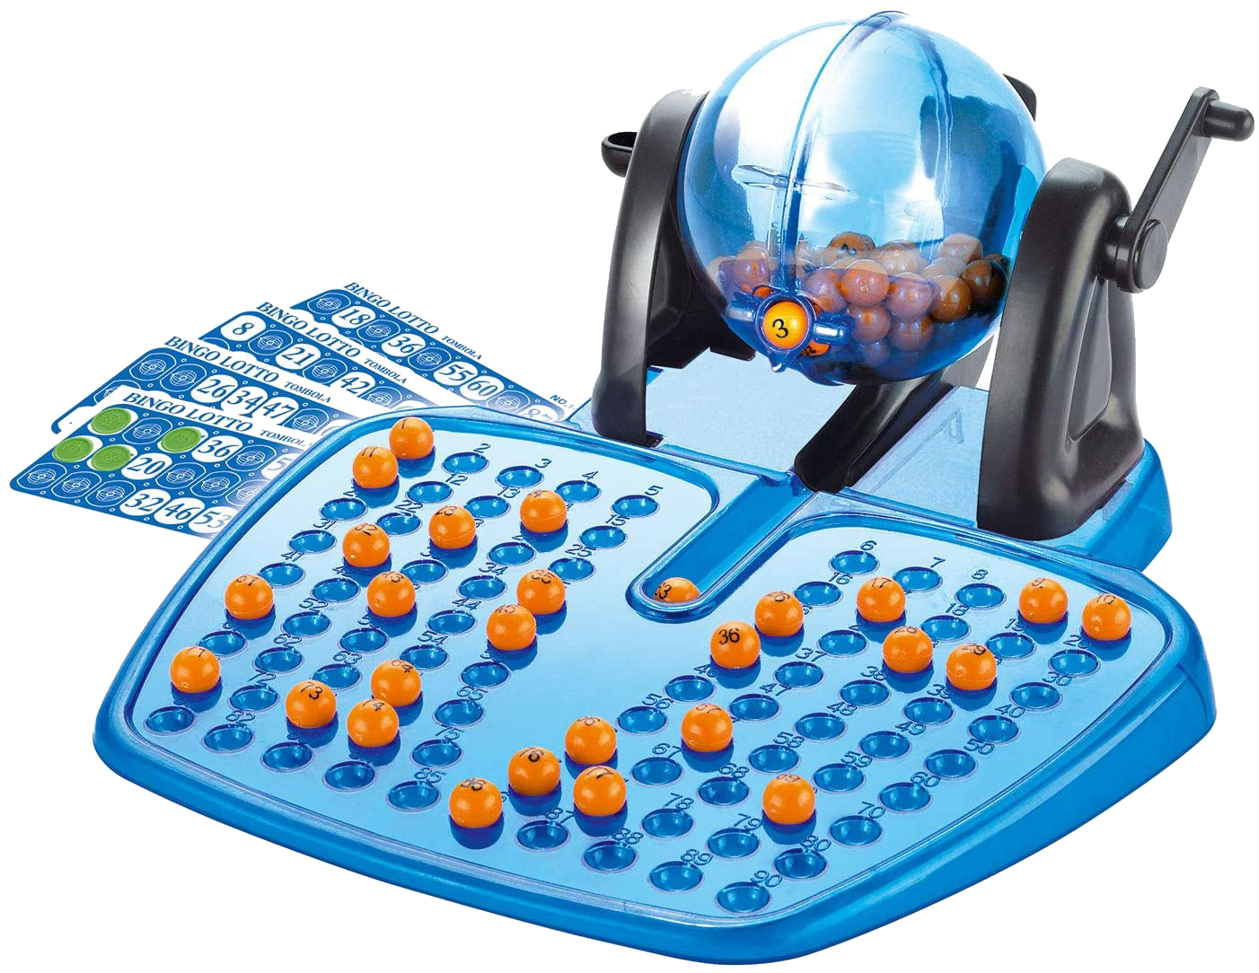
HER
BLWYDDYN 9 / GWERS 2
Mae rhai mathau o gamblo yn fwy derbyniol yn gymdeithasol nag eraill. Trafodwch.

Slide 11
AMCANION DYSGU
BLWYDDYN 9 / GWERS 2
Deall risgiau posibl gamblo a sut mae hyn yn berthnasol i chi
Deall pam y gallai pobl gamblo
Deall beth mae niwed sy'n gysylltiedig â gamblo yn ei olygu

Slide 12
DEILLIANNAU DYSGU
BLWYDDYN 9 / GWERS 2
Rydw i’n gallu rhestru’r rhesymau pam fod pobl yn gamblo;
Rydw i’n gallu adnabod y risgiau sy’n gysylltiedig â gamblo;
Rwy'n deall beth mae niwed sy’n gysylltiedig â gamblo yn ei olygu
Rydw i’n gwybod ble i gael help os ydw i’n poeni am fy mherthynas i neu berthynas rhywun arall â gamblo.

Slide 13
GWEITHGAREDD: YDY RHAI MATHAU O GAMBLO YN FWY DERBYNIOL YN GYMDEITHASOL NAG ERAILL?
BLWYDDYN 9 / GWERS 2
Ydy rhai mathau o gamblo yn fwy derbyniol nag eraill? Pam rydych chi’n meddwl hynny? Ydych chi’n meddwl bod gamblo wedi cael ei normaleiddio? Sut y gallai hyn effeithio ar bobl ifanc a phobl agored i niwed? Beth am dreulio 2 funud yn trafod hyn ar eich bwrdd ac yn rhannu eich prif syniadau gyda’r dosbarth.
Bwcis, Loteri, Rasio Ceffylau, Gemau Pocer Preifat, Gemau Casino, Betio ar Chwaraeon, Cerdyn Crafu, Peiriannau Ffrwythau, Peiriannau Ceiniog, Ap Casino, Bingo.

Slide 14
GWEITHGAREDD: BETH AM DDADL
BLWYDDYN 9 / GWERS 2
Yn ystod cyfnod clo 2020 cafodd yr AS Carolyn Harris ei dyfynnu’n dweud y canlynol.
“Mae gamblo wedi cael ei normaleiddio i’r fath raddau fel bod pobl ifanc yn tyfu i fyny yn meddwl ei fod yn weithgaredd diniwed. Y rheini sy’n cael eu targedu heddiw fydd gamblwyr problemus yfory. Mae’n hen bryd i [gwmnïau gamblo] sylweddoli’r niwed maen nhw’n ei achosi drwy’r math yma o gyflyru.”
Ffynhonnell: https://www.gizmodo.co.uk/2020/03/gambloing-can- increase-inter-lockdown/
I ba raddau ydych chi’n cytuno â’r datganiad hwn? Ysgrifennwch eich barn chi ynglŷn â’r mater. Beth ellir ac y dylid ei wneud i leihau niwed?
Ystyriwch yr hysbysebion sydd o’ch cwmpas ac unrhyw normau cymdeithasol/diwylliannol yr ydych chi’n ymwybodol ohonynt. Gallwch hefyd ddefnyddio erthyglau/ymchwil ar-lein i helpu i lunio’ch dadl.
©YGAM 2020: Cedwir pob hawl

Slide 15
GWEITHGAREDD: BETH AM RANNU
BLWYDDYN 9 / GWERS 2
Rhannwch eich dadlau gyda’r dosbarth.

Slide 16
GWEITHGAREDD: CYTUNO/ANGHYTUNO
BLWYDDYN 9 / GWERS 2
CYTUNO | ANGHYTUNO
Ddylai gamblo fod yn anghyfreithlon?
Ddylai gamblo i gyd fod ar gyfer pobl 18 oed a hŷn, gan gynnwys gemau arcêd glan môr?
Dylid gwahardd hysbysebion gamblo mewn gemau cyfrifiadurol ac ar y cyfryngau cymdeithasol.
Dylid gwahardd hysbysebion gamblo ar y teledu, yn union fel hysbysebion tybaco.
Dylai cwmnïau gamblo dalu arian tuag at atal, trin ac ymchwilio i’r niwed sy’n gysylltiedig â gamblo.
Dylid rheoleiddio prynu ar hap mewn gemau cyfrifiadur o dan y ddeddf gamblo.

Slide 17
Os oes angen help arnoch...
BLWYDDYN 9 / GWERS 2
Os ydych chi’n poeni am unrhyw ran o gynnwys heddiw, gallwch chi siarad ag athro neu aelod o staff. I gael cymorth ychwanegol ynglŷn â’ch perthynas chi neu berthynas rhywun arall â gamblo/chwarae gemau, gallwch chi gysylltu â Childline neu GamCare.
YoungPeopleService@gamcare.org.uk
Ffôn: 02030926964

Slide 18
MICRODRAFODION
BLWYDDYN 9 / GWERS 3

Slide 19
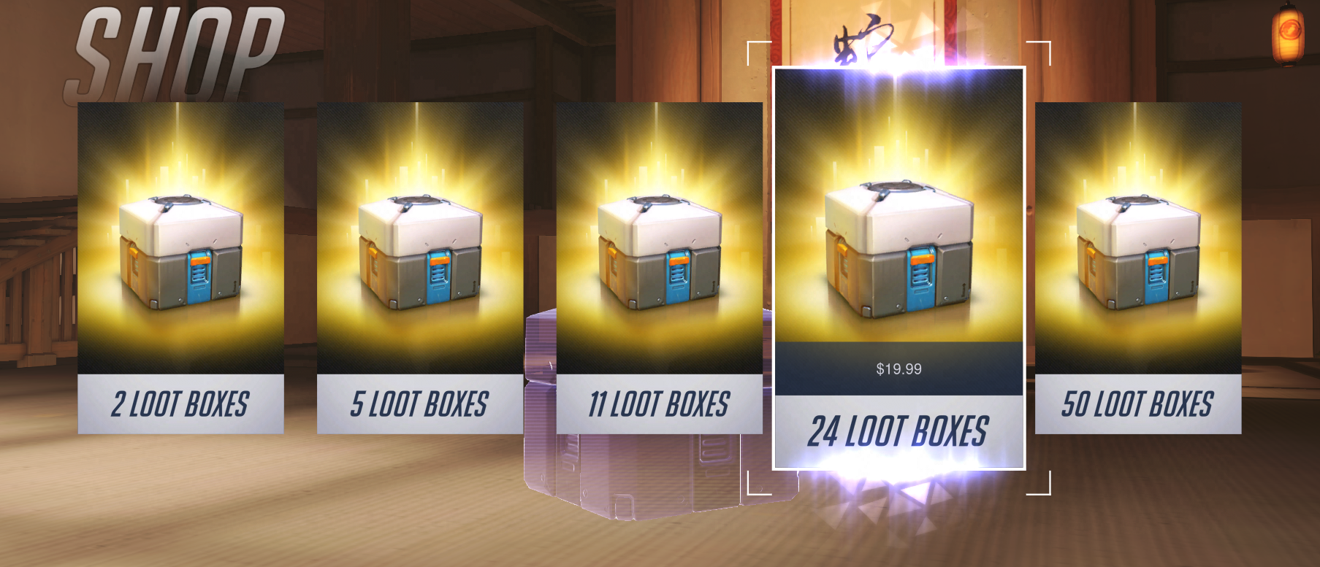
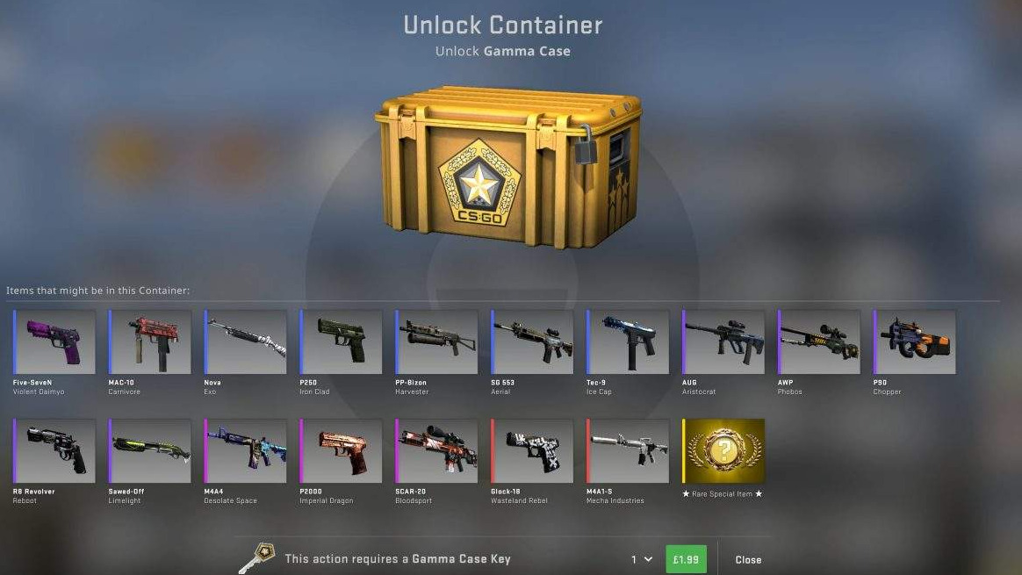
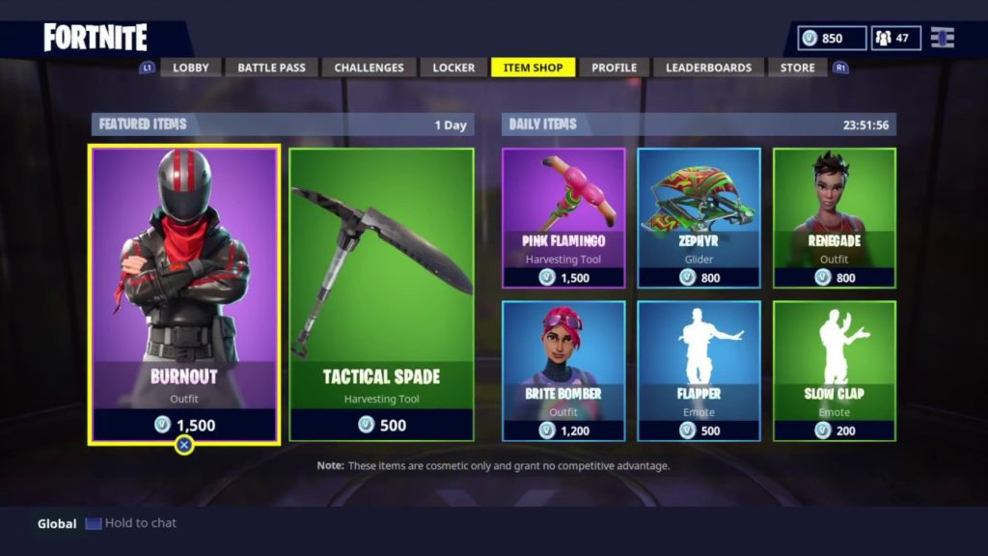
HER
BLWYDDYN 9 / GWERS 3
Pa fathau gwahanol o ficro drafodion allwn ni eu gwneud mewn gemau? A oes unrhyw risgiau’n gysylltiedig â phrynu fel hyn? Ydyn nhw’n gwneud gemau’n fwy neu’n llai atyniadol? Cyflwynwch eich canfyddiadau.

Slide 20
AMCANION DYSGU
BLWYDDYN 9 / GWERS 3
Deall y term a’r diffiniad o ficrodrafodiad
Deall pam fod gemau yn cynnwys microdrafodion a’r bwriad yn y rhain
Deall pam mae pobl yn gwneud microdrafodion
Deall beth mae niwed sy'n gysylltiedig â chwarae gemau a gamblo yn ei olygu

Slide 21
DEILLIANNAU DYSGU
BLWYDDYN 9 / GWERS 3
Rydw i’n gallu diffinio microdrafodion
Rydw i’n deall pam fod microdrafodion yn cael eu cynnwys mewn gemau
Rwy'n deall pam y gallai pobl wneud microdrafodion
Rwy'n deall beth mae niwed sy'n gysylltiedig â chwarae gemau a gamblo yn ei olygu
Rydw i’n gwybod ble i gael help os ydw i’n poeni am fy mherthynas i neu berthynas rhywun arall â chwarae gemau neu gamblo.

Slide 22
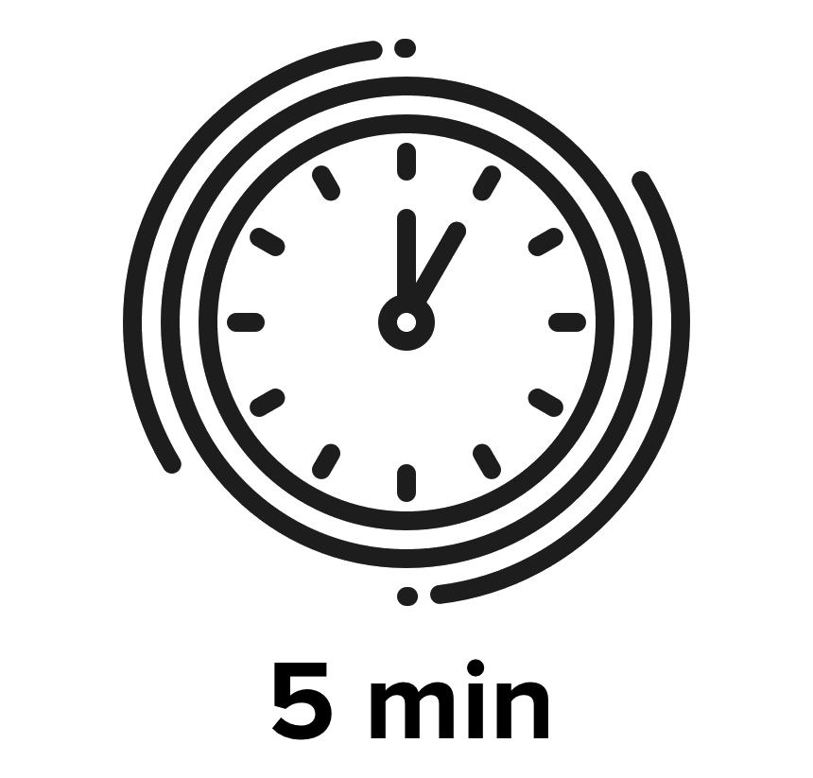
GWEITHGAREDD: CAWOD FEDDWL MICRODRAFODION
BLWYDDYN 9 / GWERS 3
Treuliwch 5 munud yn rhestru/creu cawod feddwl sy’n nodi’r mathau o ficrodrafodion rydych chi’n ymwybodol ohonynt.
Diffiniad: Microdrafodiad ydy unrhyw beth rydych chi’n talu’n ychwanegol amdano mewn gêm fideo ar wahân i’r pryniant cychwynnol.
Bwriwch olwg ar: https://www.gamespot.com/articles/microtransactions-explained-heres-what-you-need-to/1100-6456995/
Ychwanegwch unrhyw wybodaeth ychwanegol at eich cawod feddwl, ydych chi wedi eu gweld yn y gemau rydych chi’n eu chwarae?

Slide 23
GWEITHGAREDD: YMCHWILIO A CHYFLWYNO
BLWYDDYN 9 / GWERS 3
Gadewch i ni archwilio byd microdrafodion mewn gemau.
Ymchwiliwch i’r mathau o ficrodrafodion.
Pam mae cwmnïau gemau’n eu defnyddio?
Faint o refeniw maen nhw’n ei wneud?
Beth yw’r manteision a’r anfanteision i'r chwaraewr/defnyddiwr?
Beth yw’r cyfreithiau/rheoliadau sy’n gysylltiedig â’r rhain?
Beth yw eich barn chi am ficrodrafodion?
Rhannwch eich canfyddiadau gyda’r dosbarth.

Slide 24
GWEITHGAREDD: PA GYNGOR FYDDECH CHI’N EI ROI
BLWYDDYN 9 / GWERS 3
Meddyliwch am bum darn o gyngor y gallech chi ei roi i blentyn iau am ficrodrafodion.

Slide 25
Os oes angen help arnoch...
BLWYDDYN 9 / GWERS 3
Os ydych chi’n poeni am unrhyw ran o gynnwys heddiw, gallwch chi siarad ag athro neu aelod o staff. I gael cymorth ychwanegol ynglŷn â’ch perthynas chi neu berthynas rhywun arall â gamblo/chwarae gemau, gallwch chi gysylltu â Childline neu GamCare.
YoungPeopleService@gamcare.org.uk
Ffôn: 02030926964

Slide 26
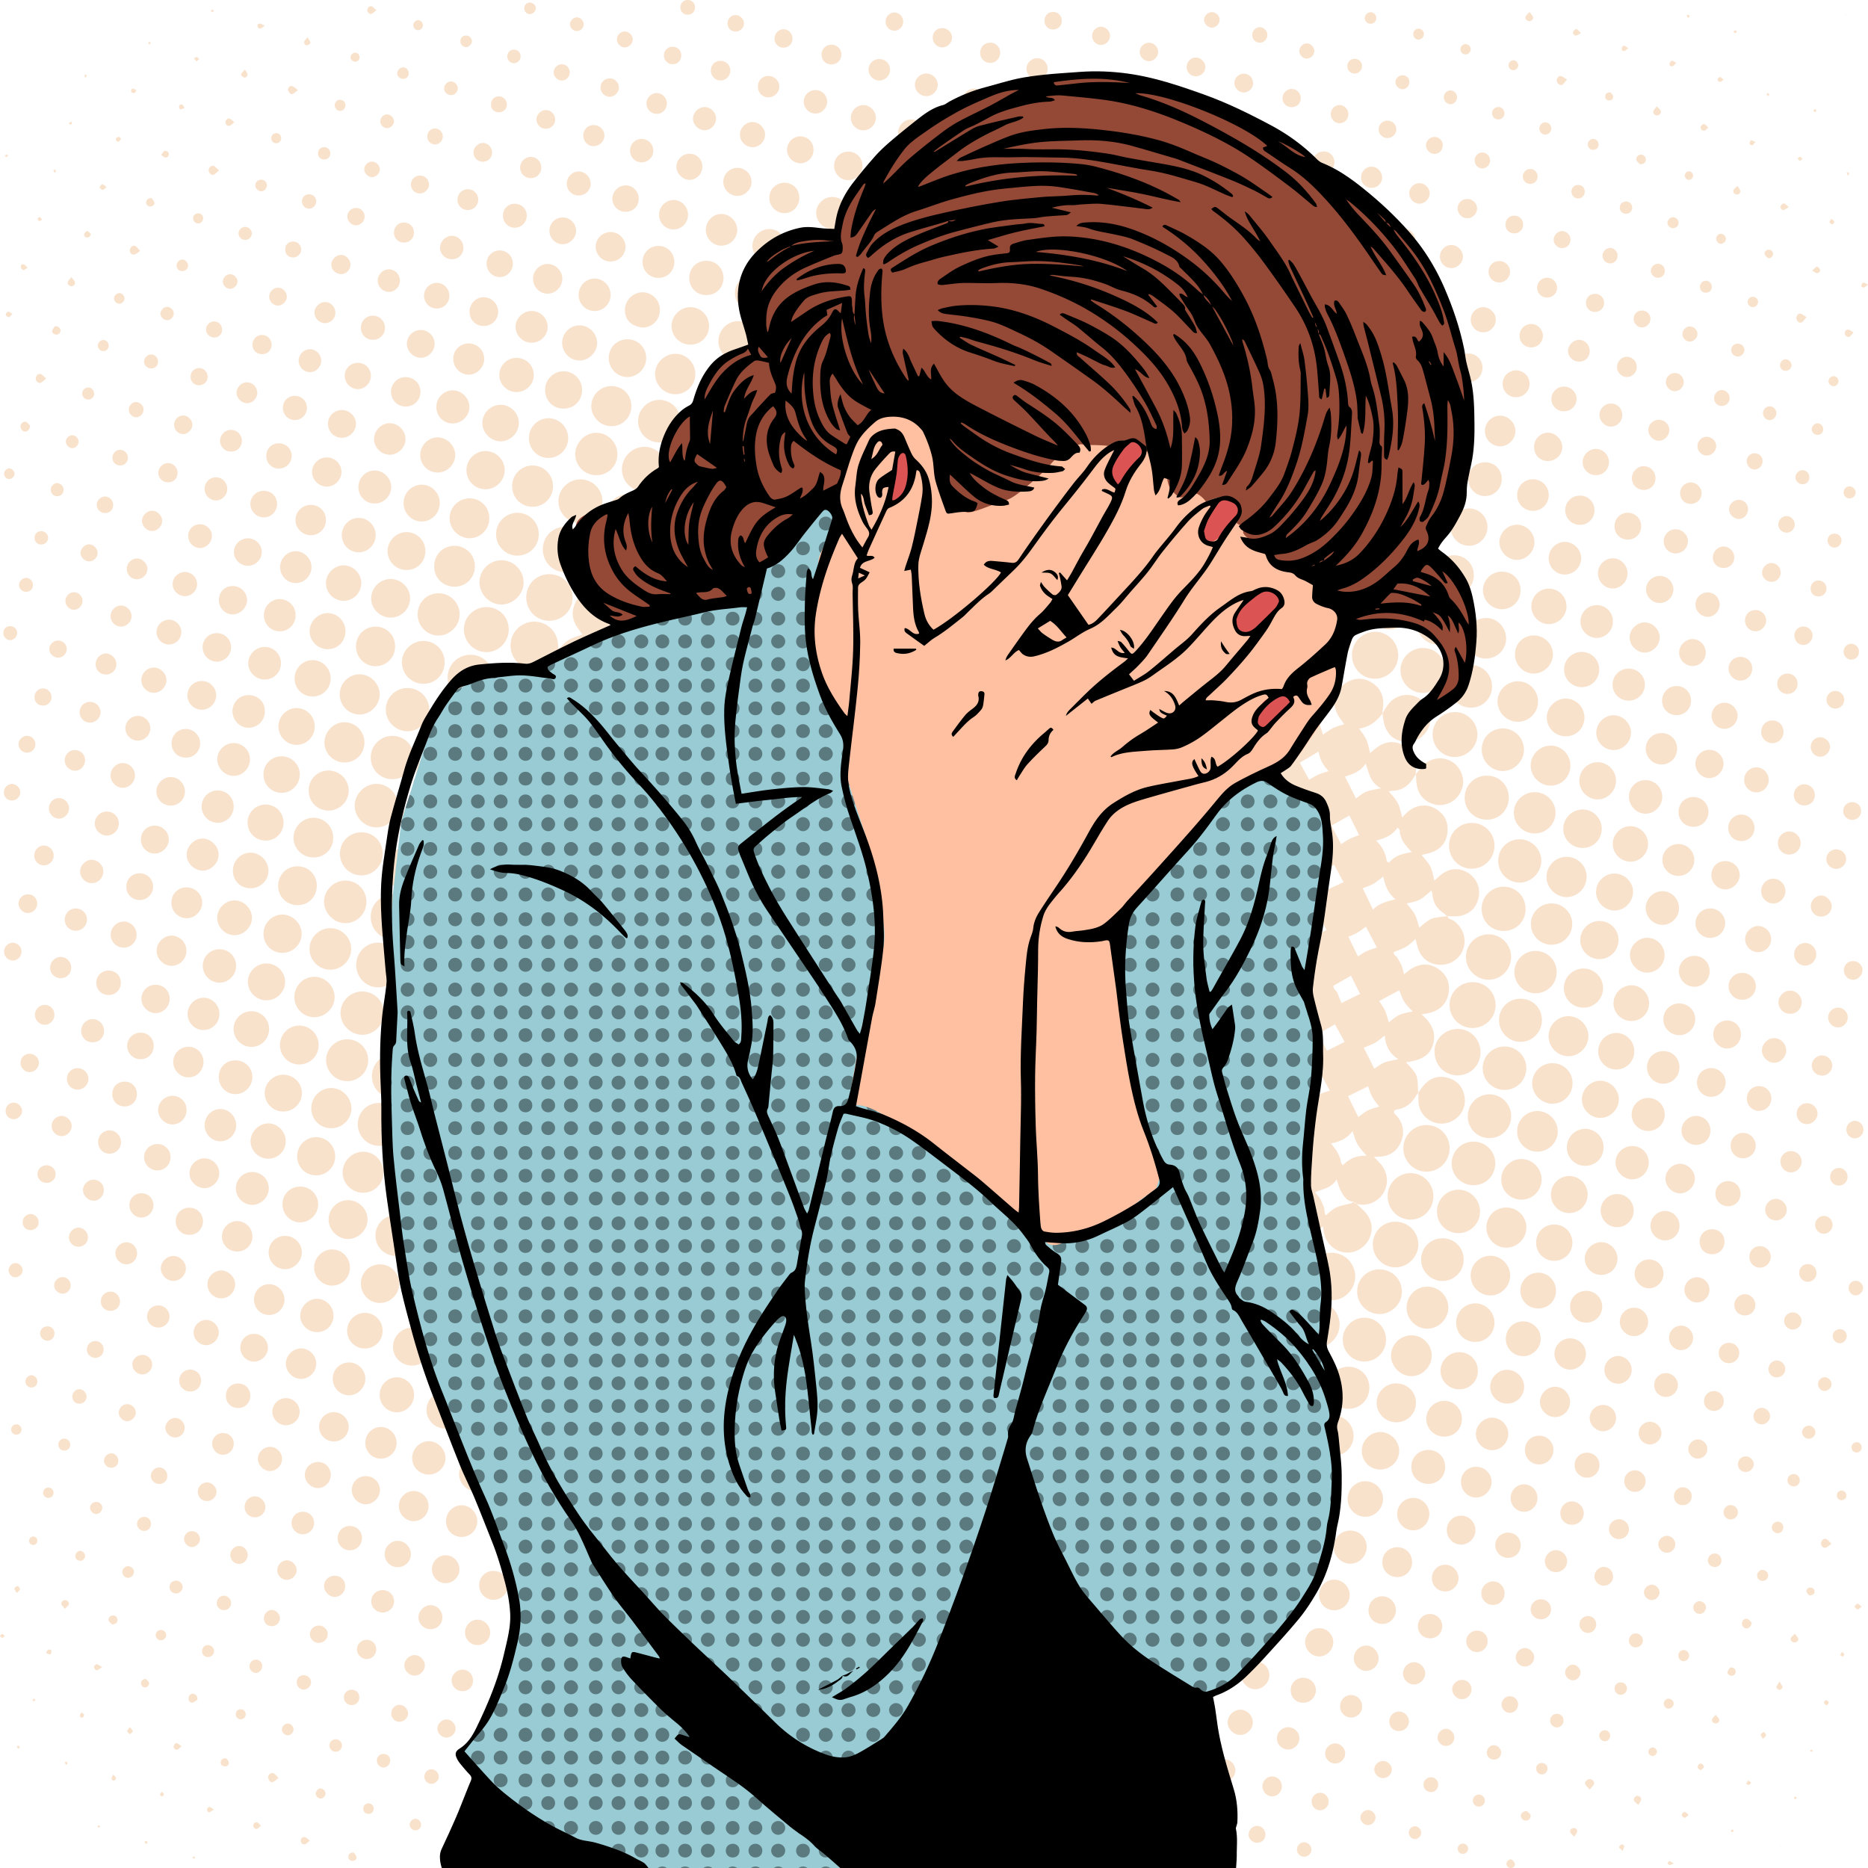
BETH YW’R BROBLEM
BLWYDDYN 9 / GWERS 4
©YGAM 2020: Cedwir pob hawl

Slide 27
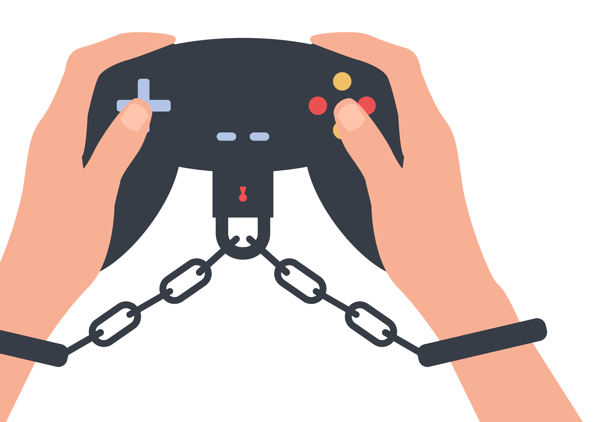
HER
BLWYDDYN 9 / GWERS 4
Pryd mae chwarae gemau a gamblo yn dod yn broblem? Sut beth yw hynny?

Slide 28
AMCANION DYSGU
BLWYDDYN 9 / GWERS 4
Deall beth mae niwed sy'n gysylltiedig â chwarae gemau a gamblo yn ei olygu
Deall effaith ehangach niwed sy’n gysylltiedig â chwarae gemau a gamblo
Adnabod arwyddion niwed sy’n gysylltiedig â chwarae gemau a gamblo
Gallu gweld sut a ble i gael help

Slide 29
DEILLIANNAU DYSGU
BLWYDDYN 9 / GWERS 4
Rydw i’n gallu diffinio niwed sy'n gysylltiedig â chwarae gemau a gamblo
Rwy'n deall effaith niwed sy’n gysylltiedig â chwarae gemau a gamblo
Rydw i’n gallu adnabod arwyddion niwed sy’n gysylltiedig â chwarae gemau a gamblo
Rydw i’n gwybod ble i gael help os ydw i’n poeni am fy mherthynas i neu berthynas rhywun arall â chwarae gemau neu gamblo.

Slide 30
GWEITHGAREDD: CADW LLYGAD AM ARWYDDION
BLWYDDYN 9 / GWERS 4
Mewn grwpiau, trafodwch y canlynol:
Sut beth yw niwed sy'n gysylltiedig â chwarae gemau a gamblo?
Ydych chi’n gallu dweud os ydy rhywun yn dioddef niwed sy’n gysylltiedig â chwarae gemau neu gamblo?
Gan ddefnyddio’r adnoddau a ddarparwyd, edrychwch ar y gwahanol arwyddion niwed chwarae gemau/gamblo a’u rhoi o dan y pennawd cywir. Beth sy’n debyg /yn wahanol rhyngddynt?
Niwed sy'n gysylltiedig â chwarae gemau
Niwed sy'n gysylltiedig â gamblo

Slide 31
GWEITHGAREDD: CANFOD YR ARWYDDION
BLWYDDYN 9 / GWERS 4
Tasg 1:
Gan weithio mewn parau, darllenwch bob cerdyn senario ac ystyried a yw’r unigolyn dan sylw'n dioddef niwed. Rhowch eich cerdyn ar y golau traffig fel sy’n briodol a thrafodwch eich rhesymau.
Coch - dioddef niwed
Oren - mewn perygl
Gwyrdd - ddim yn dioddef niwed a ddim mewn perygl
Tasg 2:
Ydych chi’n credu ei bod hi’n haws neu’n anoddach adnabod arwyddion niwed sy’n gysylltiedig â chwarae gemau/gamblo o’i gymharu â niwed sy'n gysylltiedig â chyffuriau, alcohol neu dybaco? A oes unrhyw debygrwydd neu wahaniaethau? Eglurwch eich barn.

Slide 32
GWEITHGAREDD: HELP LLAW
BLWYDDYN 9 / GWERS 4
Trafodwch a rhannwch eich meddyliau:
Ydyn chi’n meddwl y byddech chi’n sylwi ar arwyddion o niwed sy’n gysylltiedig â chwarae gemau/gamblo ymysg eich ffrindiau?
A yw’n haws neu’n anoddach i’w adnabod o gymharu â phethau eraill a allai achosi niwed, ee alcohol, tybaco, cyffuriau anghyfreithlon.
Meddyliwch am bum lle y gallech chi fynd am help os ydych chi’n poeni am eich perthynas eich hun neu berthynas rhywun arall â chwarae gemau neu gamblo.

Slide 33
Os oes angen help arnoch...
BLWYDDYN 9 / GWERS 4
Os ydych chi’n poeni am unrhyw ran o gynnwys heddiw, gallwch chi siarad ag athro neu aelod o staff. I gael cymorth ychwanegol ynglŷn â’ch perthynas chi neu berthynas rhywun arall â gamblo/chwarae gemau, gallwch chi gysylltu â Childline neu GamCare.
YoungPeopleService@gamcare.org.uk
Ffôn: 02030926964

Slide 34
GAMBLO A CHWARAE GEMAU, Y POSIBILRWYDD O NIWED
BLWYDDYN 9 / GWERS 5

Slide 35
HER
BLWYDDYN 9 / GWERS 5
Dysgwch am faterion iechyd sy’n gysylltiedig â niwed o ganlyniad i gamblo a/neu’n chwarae gemau ymysg pobl ifanc. Lluniwch adnodd i helpu i hysbysu, addysgu a diogelu pobl rhag niwed.

Slide 36
AMCANION DYSGU
BLWYDDYN 9 / GWERS 5
Deall beth mae niwed sy'n gysylltiedig â chwarae gemau a gamblo yn ei olygu
Deall y problemau iechyd a allai godi o niwed sy’n gysylltiedig â chwarae gemau a gamblo
Datblygu adnodd i addysgu pobl eraill
Gallu gweld sut a ble i gael help

Slide 37
DEILLIANNAU DYSGU
BLWYDDYN 9 / GWERS 5
Rydw i’n gallu diffinio niwed sy'n gysylltiedig â chwarae gemau a gamblo
Rwy'n deall y problemau iechyd a allai godi o niwed sy’n gysylltiedig â chwarae gemau a gamblo
Rwy’n gallu defnyddio fy ngwybodaeth i greu adnodd ar gyfer pobl eraill
Rydw i’n gwybod ble i gael help os ydw i’n poeni am fy mherthynas i neu berthynas rhywun arall â chwarae gemau neu gamblo.

Slide 38
GWEITHGAREDD: CADW’N IACH
BLWYDDYN 9 / GWERS 5
Risgiau iechyd
Sut ydych chi’n meddwl y gallai chwarae gemau a gamblo effeithio ar eich iechyd?
Rhestrwch gymaint o bethau ag y gallwch chi’n ymwneud â chwarae gemau
Rhestrwch gymaint o bethau ag y gallwch chi’n ymwneud â gamblo
Gemau
Gamblo
Eistedd yn llonydd am ormod o amser
Ddim yn cael digon o doriadau
Rhoi gemau o flaen bywyd go iawn
Mynd i mewn i ddyled
Dwyn i barhau i gamblo Dweud celwyddau wrth ffrindiau a theulu

Slide 39
GWEITHGAREDD: AMSER I ADDYSGU
BLWYDDYN 9 / GWERS 5
Mewn grwpiau, ewch ati i greu adnodd i roi gwybod i bobl am y problemau iechyd posibl yn ymwneud â niwed sy’n gysylltiedig â gamblo neu chwarae gemau.
Gallwch ddewis at bwy y bydd eich adnodd yn cael ei dargedu, e.e. oedolion, athrawon, rhieni, eich cyfoedion neu grŵp oedran iau. Efallai yr hoffech chi wneud ffilm er mwyn i chi allu ysgrifennu sgript, creu ap, taflen ac ati.
Ystyriwch sut y gallwch chi atal niwed?

Slide 40
GWEITHGAREDD: RYDW I’N FALCH O GYFLWYNO
BLWYDDYN 9 / GWERS 5
Opsiwn 1: Rhannwch eich adnodd gyda gweddill y dosbarth
Opsiwn 2: Symudwch o amgylch y dosbarth, gan archwilio gwaith pob grŵp

Slide 41
Os oes angen help arnoch...
BLWYDDYN 9 / GWERS 5
Os ydych chi’n poeni am unrhyw ran o gynnwys heddiw, gallwch chi siarad ag athro neu aelod o staff. I gael cymorth ychwanegol ynglŷn â’ch perthynas chi neu berthynas rhywun arall â gamblo/chwarae gemau, gallwch chi gysylltu â Childline neu GamCare.
YoungPeopleService@gamcare.org.uk
Ffôn: 02030926964

Slide 42
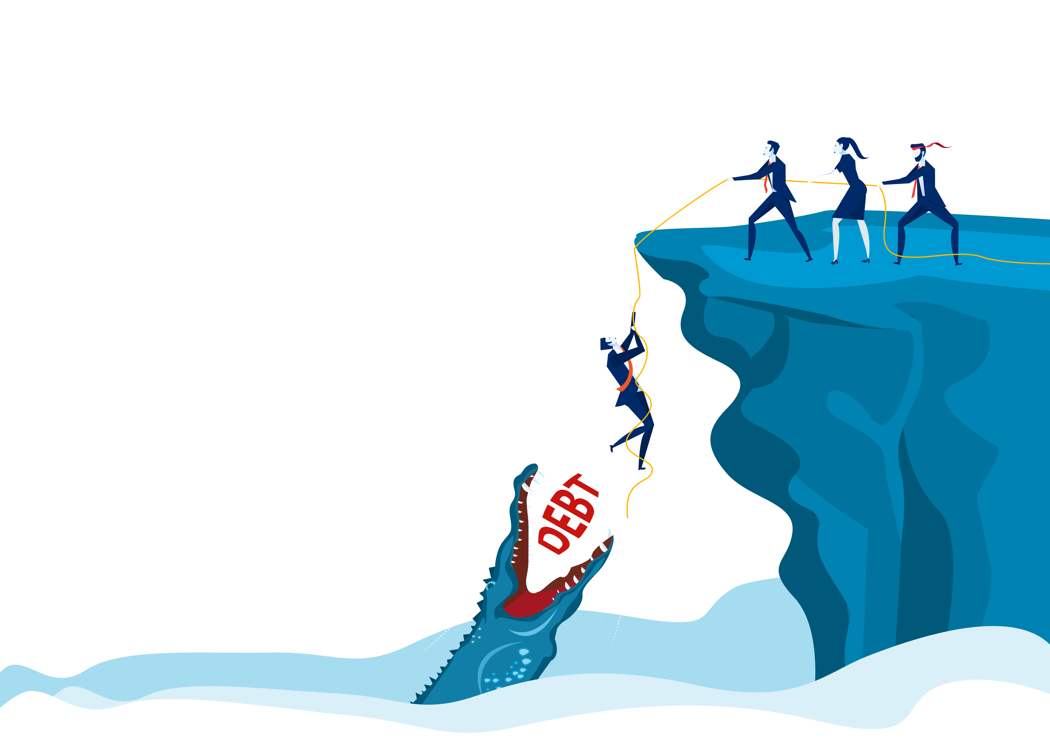
ARIAN A DYLED
BLWYDDYN 9 / GWERS 6

Slide 43
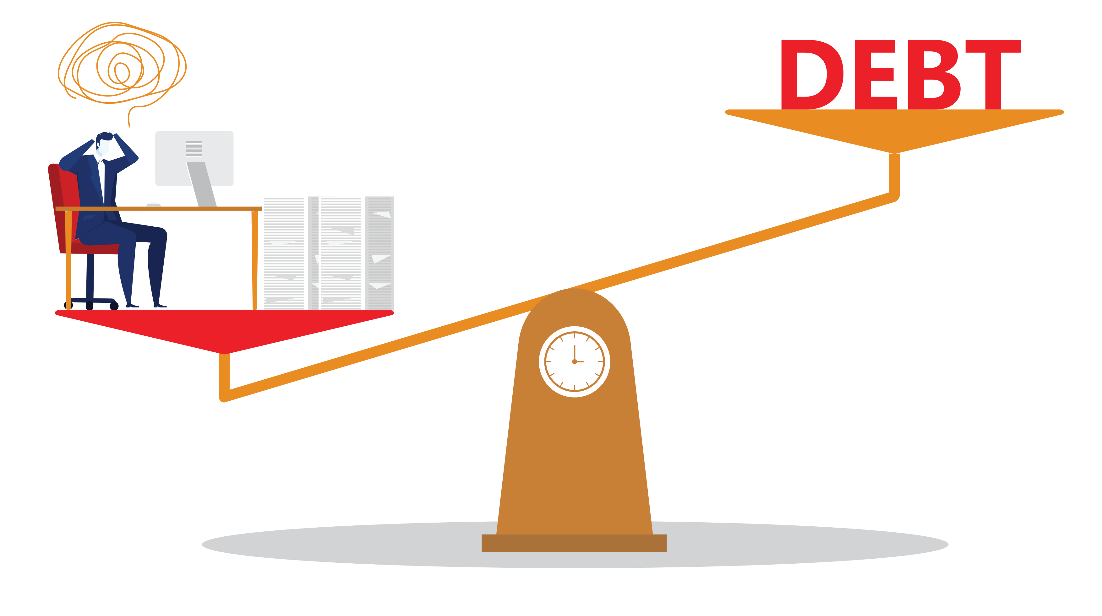
HER
BLWYDDYN 9 / GWERS 6
Ystyriwch gymhellion pobl sy’n chwarae gemau. Edrychwch ar agweddau cadarnhaol a negyddol chwarae gemau- sut gallwn ni leihau’r risg?

Slide 44
AMCANION DYSGU
BLWYDDYN 9 / GWERS 6
Deall y term dyled
Deall risgiau a chanlyniadau mynd i ddyled
Sylweddoli y gallai gamblo a chwarae gemau arwain at broblemau dyled
Gallu gweld sut a ble i gael help

Slide 45
DEILLIANNAU DYSGU
BLWYDDYN 9 / GWERS 6
Rydw i’n gallu diffinio dyled
Rwy’n deall risgiau a chanlyniadau mynd i ddyled
Rwy’n sylweddoli y gallai gamblo a chwarae gemau arwain at broblemau dyled
Rydw i’n gwybod ble i gael help os ydw i’n poeni am fy mherthynas i neu berthynas rhywun arall â chwarae gemau neu gamblo.

Slide 46
GWEITHGAREDD: CYTUNO / ANGHYTUNO
BLWYDDYN 9 / GWERS 6
Sefwch/eisteddwch os ydych chi’n cytuno/anghytuno â’r datganiadau canlynol:
Mae dyled yn rhan o fywyd/bod yn oedolyn
Mae benthyg arian i gamblo neu chwarae gemau yn iawn
Mae cynilo arian i’w wario ar gemau ac mewn gemau yn ffordd gyfrifol o brynu’r eitemau rydych chi’n dymuno eu cael
Mae’n iawn defnyddio cerdyn eich rhieni i brynu eitemau mewn gêm.
Mae’n iawn gwario’ch cyflog i gyd mewn un penwythnos ar chwarae gemau neu gamblo os ydych chi’n ofalus y mis wedyn.
Mae’n syniad da cael benthyciad i dalu/cyfuno eich dyledion.
Mae dyledion da a drwg.

Slide 47
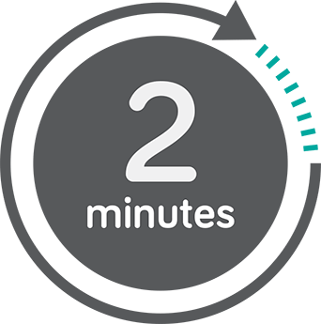
GWEITHGAREDD: BETH YW’R CANLYNIADAU?
BLWYDDYN 9 / GWERS 6
Tasg 1: 2 funud o sgriblo.
Rhestrwch gynifer o eiriau/syniadau ag y gallwch sy’n gysylltiedig â'r cwestiynau a ganlyn. Mae gennych chi 2 munud i bob cwestiwn.
Faint o eiriau sy’n ymwneud ag arian a dyled gallwch chi feddwl amdanyn nhw?
Beth yw dyled?
Ydy dyled byth yn dderbyniol?
Beth fyddech chi’n ystyried yn ddyled ‘derbyniol’?
Beth fyddech chi’n ystyried yn ddyled ‘annerbyniol’?
Beth yw canlyniadau dyled a welir yn syth?

Slide 48
GWEITHGAREDD: BETH YW’R CANLYNIADAU PARHAD...
BLWYDDYN 9 / GWERS 6
Tasg 2: Diffiniadau Arian a Dyled.
Ysgrifennwch ddiffiniad ar gyfer eich atebion yn Nhasg 1, C1. Defnyddiwch eiriadur neu TG i’ch helpu.
Tasg 3: Beth ydy'r risgiau?
Beth yw’r risgiau a welir yn syth wrth fynd i ddyled?
Rhestrwch bum peth yn egluro beth yw’r risg a sut y gallai effeithio ar rywun.
Canlyniadau
Arian a Dyled
Risgiau
Dyled:
Swm o arian sy’n ddyledus
Biliau heb eu talu
Rhent heb ei dalu

Slide 49
GWEITHGAREDD: ARFERION ARIANNOL IACH
BLWYDDYN 9 / GWERS 6
Rhestrwch 5 peth rydych chi’n meddwl y gallech chi eu gwneud i reoli eich sefyllfa ariannol.
Rhannwch eich syniadau.
1
3
5
2
4

Slide 50
Os oes angen help arnoch...
BLWYDDYN 9 / GWERS 6
Os ydych chi’n poeni am unrhyw ran o gynnwys heddiw, gallwch chi siarad ag athro neu aelod o staff. I gael cymorth ychwanegol ynglŷn â’ch perthynas chi neu berthynas rhywun arall â gamblo/chwarae gemau, gallwch chi gysylltu â Childline neu GamCare.
YoungPeopleService@gamcare.org.uk
Ffôn: 02030926964

